Slide 1
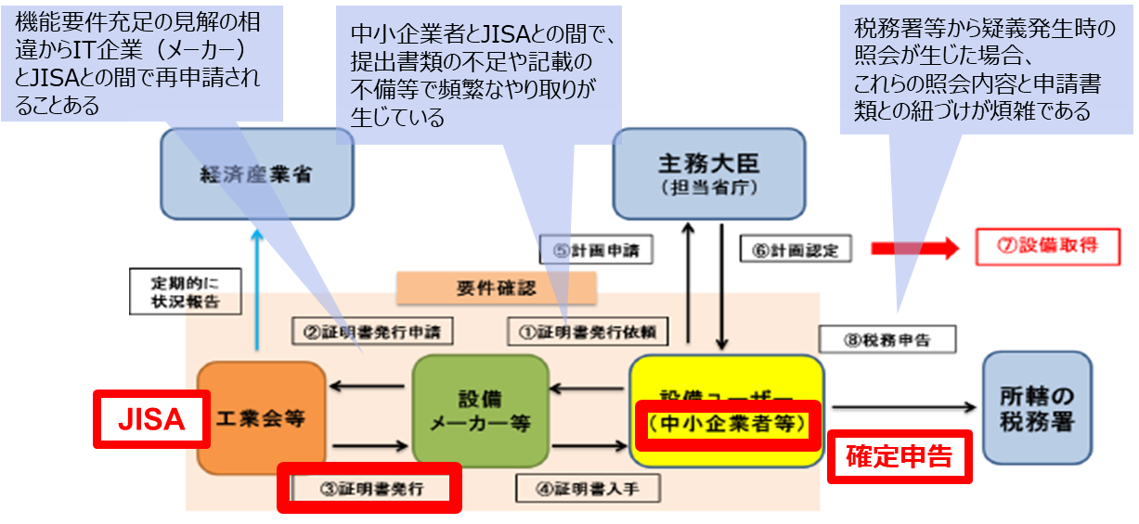
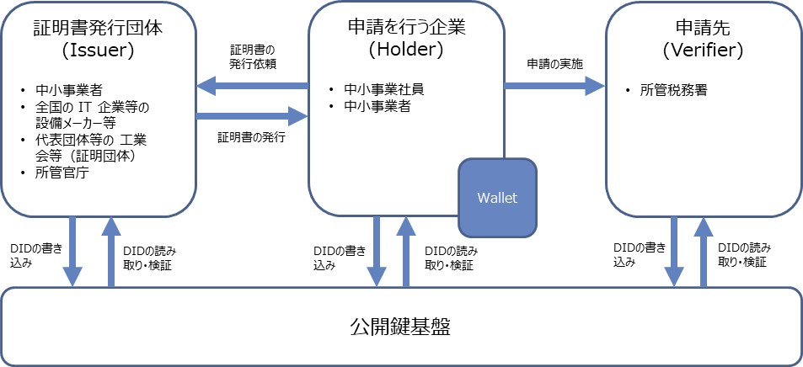
法人税制と工業会証明書(工業会証明書デジタル化コンソーシアム)（1/4）
現在の課題（ペインポイント）
Trusted Webの実現により解決する内容
中小企業が軽減税率の適用を受けるための証明書を交付する事業（工業会証明書交付事業）において、以下のような課題が生じている
書面による手続きに起因する課題
中小企業と証明書交付事業者（以下、工業会）との間で、提出書類の不足や記載の不備等で頻繁なやり取りが生じる
軽減税率の申告先（税務署等）から照会が生じた場合、照会内容と申請書類との紐づけが煩雑である
工業会証明書の申請時に申請書とともに様々な書類を提出されるが、提出書類が改ざんされていないか、記載内容が正しいか、等の信頼性の確認が難しい
申請手続きのデジタル化によって業務の効率化を図るとともに、各種デジタル証明書としてVC¹を活用することで提出書類の信頼性を向上させる
①申請フォーム、申請書類のデジタル化
中小企業は工業会証明書の申請を、ブラウザベースのWalletアプリを利用した、デジタル化されたシステムで行うことができる
中小企業はWalletアプリを通じてデジタル証明書（VC）と照会内容の紐づけ・確認を容易に行うことができる
②VCによる申請データ等の信頼性の確保
工業会は申請内容を確認し、要件を充足したと認められた時に中小企業者にデジタル証明書（VC）を発行することができる
中小企業は、税務署等から求められたデータをVCで迅速に提示することができる
税務署等は、VCで提示された証明書（改ざん無し）を確認することができる
課題解決前のスキーム図（As-Is）
本実証ユースケースのスキーム図（To-Be）
1）Verifiable Credential（VC）：内容の検証がオンラインで可能な自己主権型のデジタル証明書。国際標準化機関であるW3Cによって標準化されており、【発行者】(Issuer) が【保持者】(Holder) に対して発行した証明書を
第三者である【検証者】が検証することができるしくみ。日本ではワクチン証明書で採用実績あり（https://www.w3.org/TR/vc-data-model/ ）

Slide 2
法人税制と工業会証明書(工業会証明書デジタル化コンソーシアム)（2/4）
中小企業経営強化税制A類型
実定法
租税特別措置法上の関係条文
中小企業経営強化法
証明書要件：中小企業経営強化法施行規則
財務省令耐用年数表
・機械装置 ・建物附属設備
・工具 ・ソフトウェア
・器具備品
工業会証明書
・当実証事業においては、中小企業経営強化税制A類型の内、一般社団法人情報サービス産業協会の取り扱うソフトウェアに関わる工業会証明書のみを分析対象とおいた為、工業会証明書全体のDXに言及したものではなく、あくまでサンプル分析対象におけるフィージビリティスタディという位置づけとなる。
なお、一般社団法人情報サービス産業協会の取り扱うソフトウェアとしては、①パッケージソフトウェア等の事前登録ありの証明書交付（事前プロセスにおいて機能要件事前確認登録申請あり）②個別開発ソフトウェア等の事前登録なしの証明書交付（申請の都度、機能要件を確認して証明書交付）の2大別があるが、①のみをサンプル分析対象とした検討となる。
概念
整理段階
落とし込み
サンプル分析対象における工業会証明書のDXに関わるフィージビリティスタディ
Trusted Webの世界観

Slide 3
法人税制と工業会証明書(工業会証明書デジタル化コンソーシアム)（3/4）
ビジネスモデルに関する成果
・前述の通り、工業会証明書のサンプル分析対象に基づくフィージビリティスタディとなる為、工業会証明書全体に対して蓋然性をもって言及は困難な為、あくまで今回分析対象としたソフトウェアについてのみ記載する。
・現在の紙ベースの業務フローをデジタル化するとともに、現状の課題の解決を図った業務フロー・データフローを検討した。VCを活用することにより、申請内容の信頼性を担保する仕組みの効率化を図ることができる
＜AS IS＞
設備メーカー等が申請者となり、証明書をソフトウェア利用者である中小事業者に渡すスキームになっている為、中小事業者を工業会が把握できない。申請内容の信頼性の担保が、「設備メーカー等（ソフトウェア提供事業者）に対する信頼感」に支えられ、負担が大きくなっている状態である。
その為、問題発生時の証明書取り消し業務や影響調査も、設備メーカー等（ソフトウェア提供事業者）の業務に依存している。
＜TO BE＞
VCを活用した申請業務フローのデジタル化により、中小事業者、設備メーカー等（ソフトウェア提供事業者）、工業会等の役割の見直しを検討する事が可能になり、設備メーカー等（ソフトウェア提供事業者）の負担を軽減できる。
設備メーカー等（当実証事業においてはソフトウェア提供事業者等） | ・ 申請者 兼 認定対象のソフトウェアが所定の生産性向上要件を充足している事を証明する ・ 対象設備（当実証事業においてはソフトウェア）導入利用者の把握、証明書の受け渡しの役割を担う
中小事業者 | ・ 対象設備（当実証事業においてはソフトウェア）利用者
設備メーカー等（当実証事業においてはソフトウェア提供事業者等） | ・ 認定対象のソフトウェアが所定の生産性向上要件を充足している事を証明する
中小事業者 | ・ 申請者 兼 対象設備（当実証事業においてはソフトウェア）利用者

Slide 4
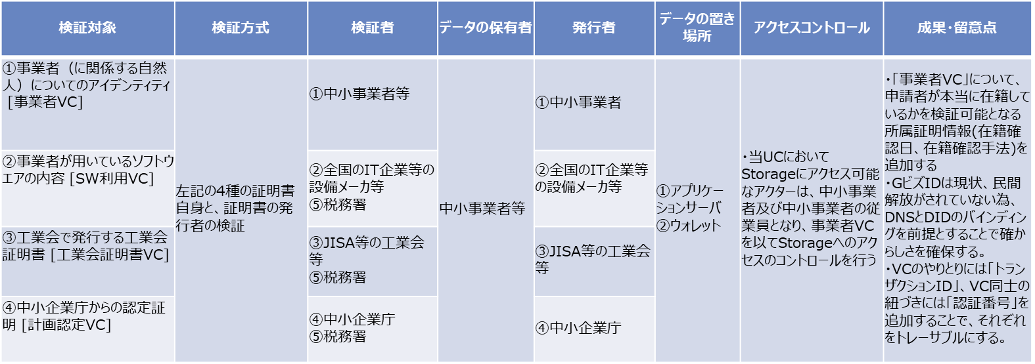
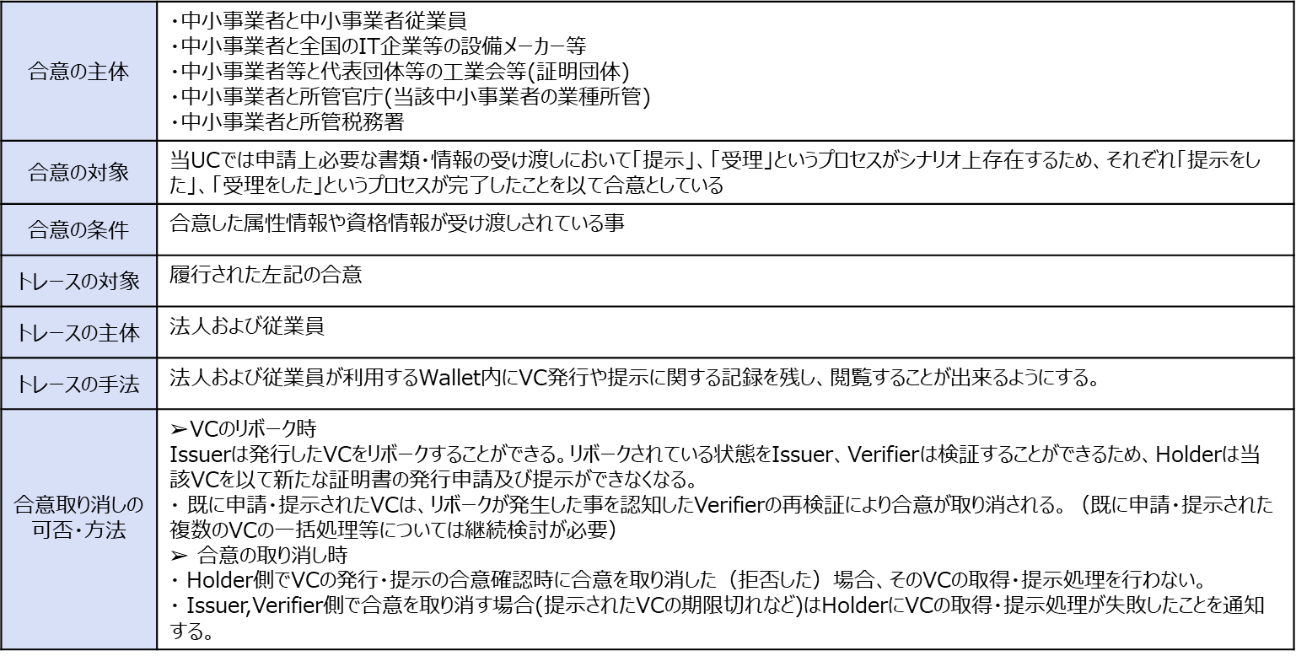
法人税制と工業会証明書(工業会証明書デジタル化コンソーシアム)（4/4）
検証を行う
データ
合意形成/
トレース
主な成果
本実証を通じて、工業会の工業会証明書に関する申請業務について、デジタル化による利便性の向上、VCを利用することによる申請データの信頼性の確保が実現可能であることが検証できた。

